Slide 1
gh_eq

Slide 2
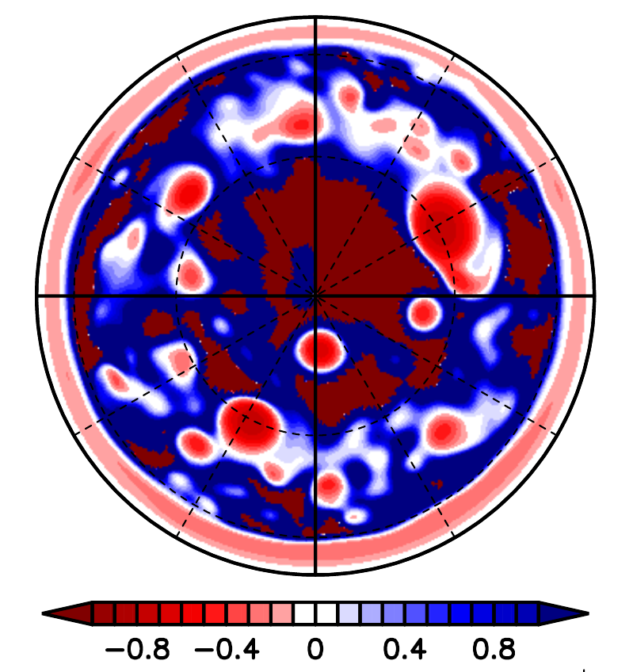
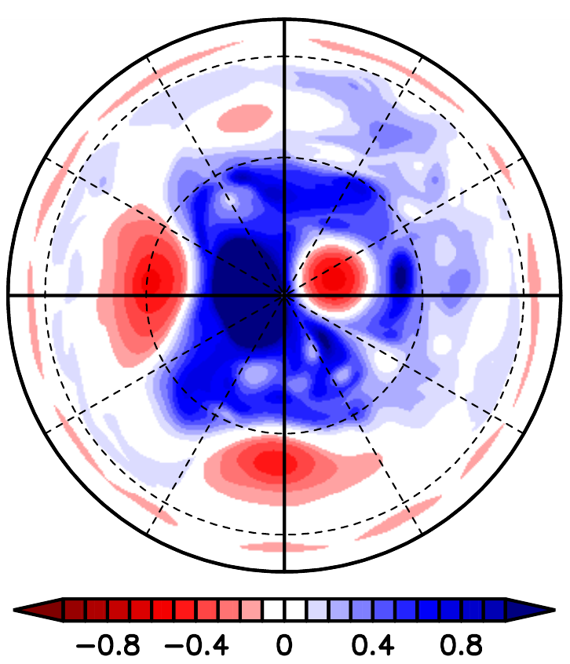
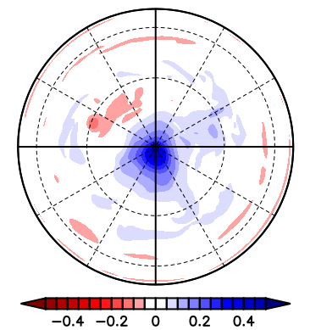
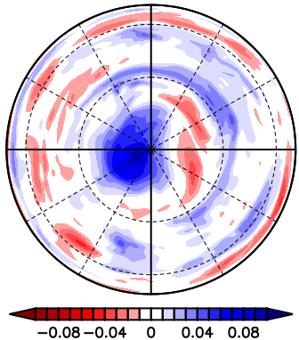
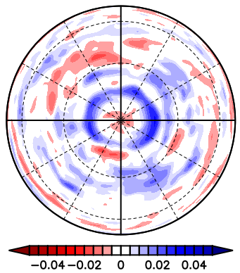
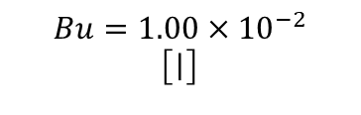
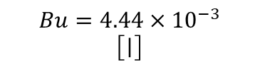
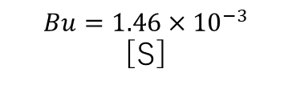
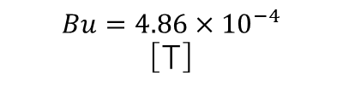
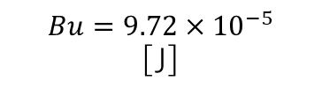
A1
A2
A3
A4
A5
$$Bu=9.72×{10}^{−5}$$
[J]
$$Bu=4.86×{10}^{−4}$$
[T]
$$Bu=1.46×{10}^{−3}$$
[S]
$$Bu=4.44×{10}^{−3}$$
[I]
$$Bu=1.00×{10}^{−2}$$
[I]

Slide 3
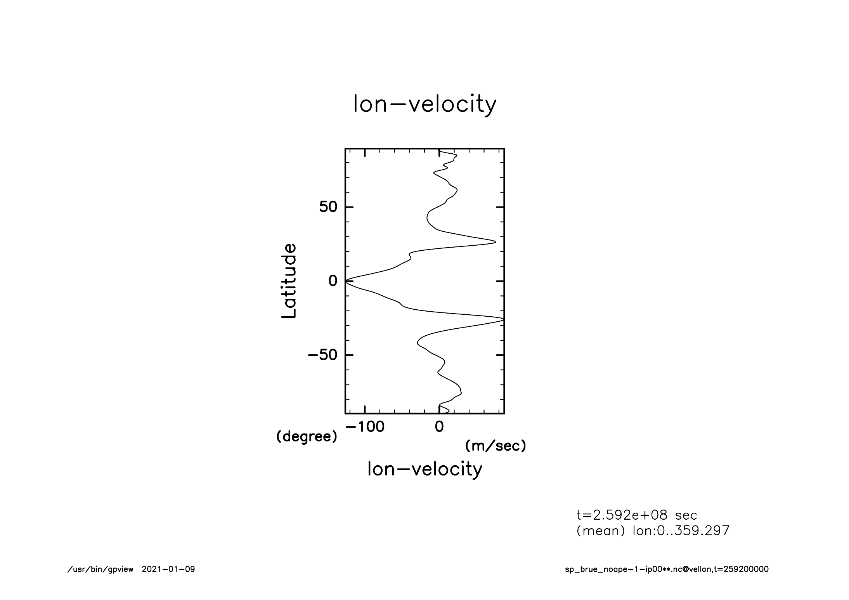
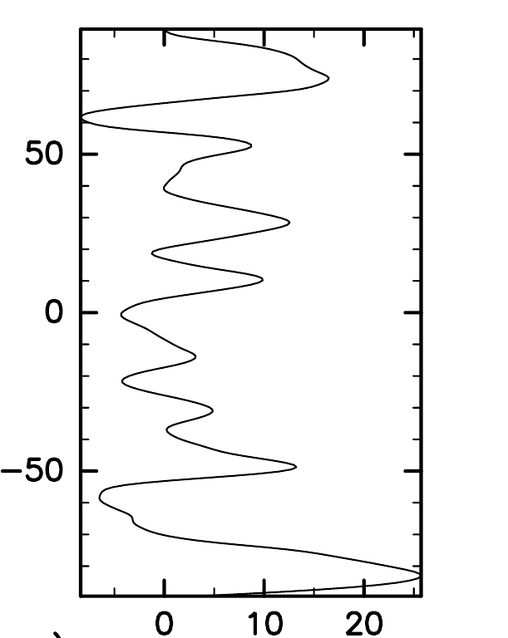
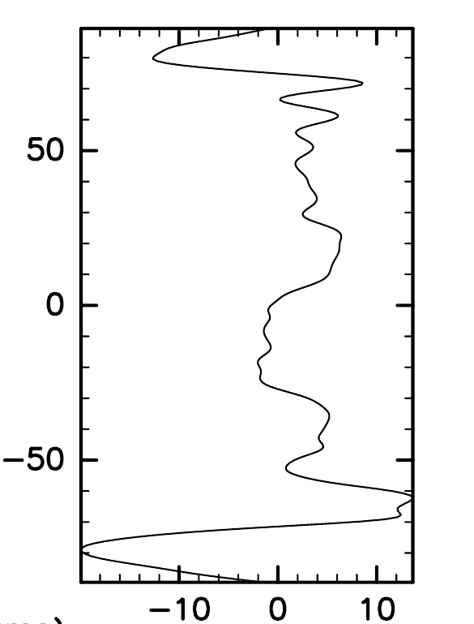
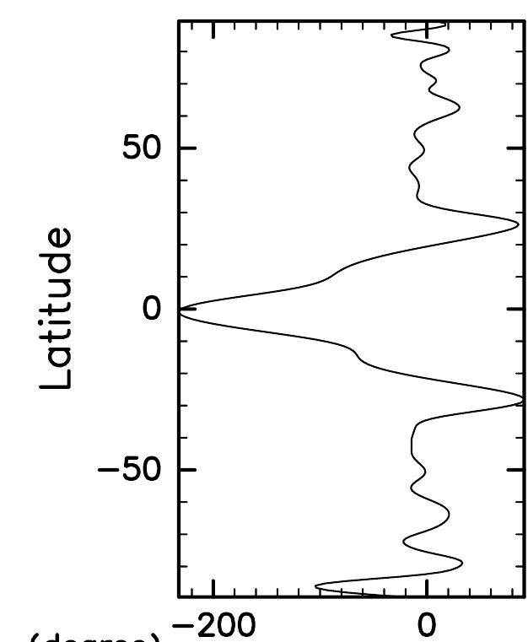
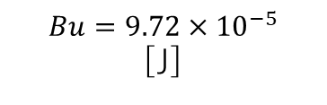
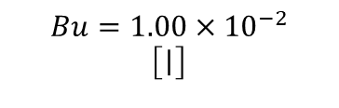
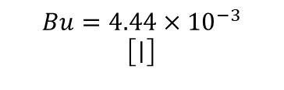
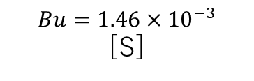
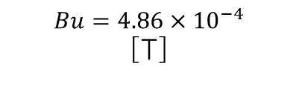
A1
A2
A3
A4
A5
A3
A4
A5
A6
A7
zonal-mean zonal wind [m/sec]
$$Bu=9.72×{10}^{−5}$$
[J]
$$Bu=4.86×{10}^{−4}$$
[T]
$$Bu=1.46×{10}^{−3}$$
[S]
$$Bu=4.44×{10}^{−3}$$
[I]
$$Bu=1.00×{10}^{−2}$$
[I]

Slide 4
a

Slide 5
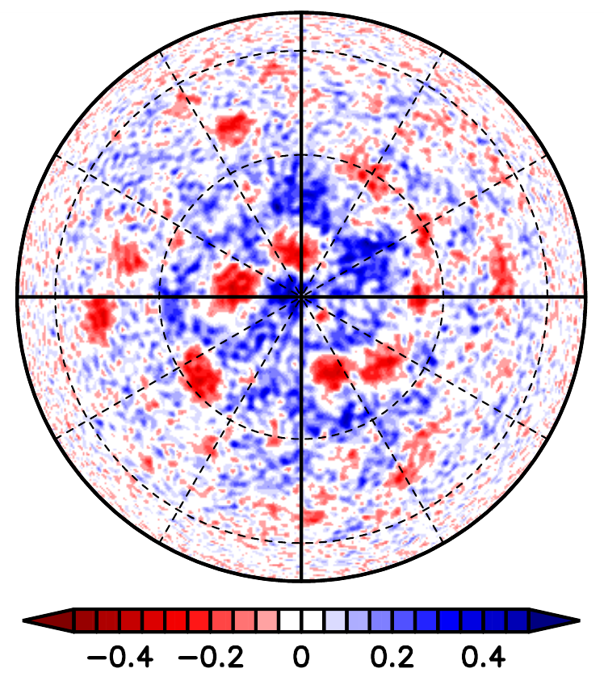
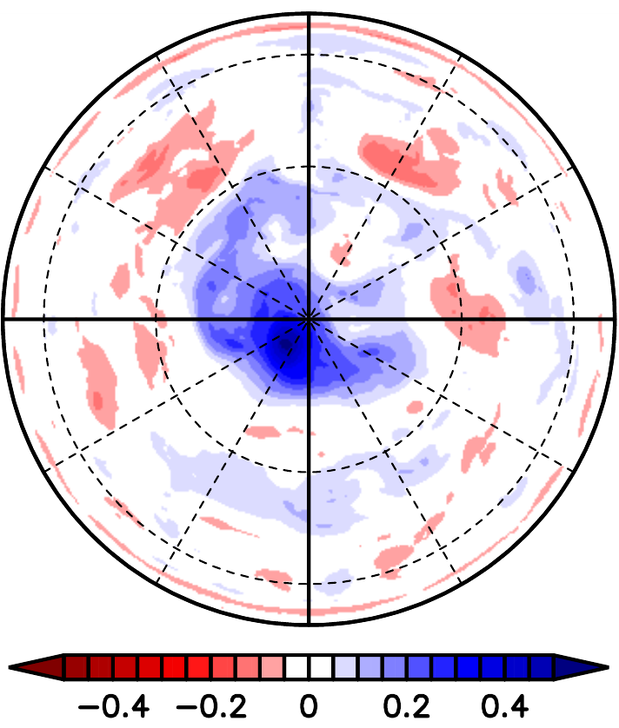
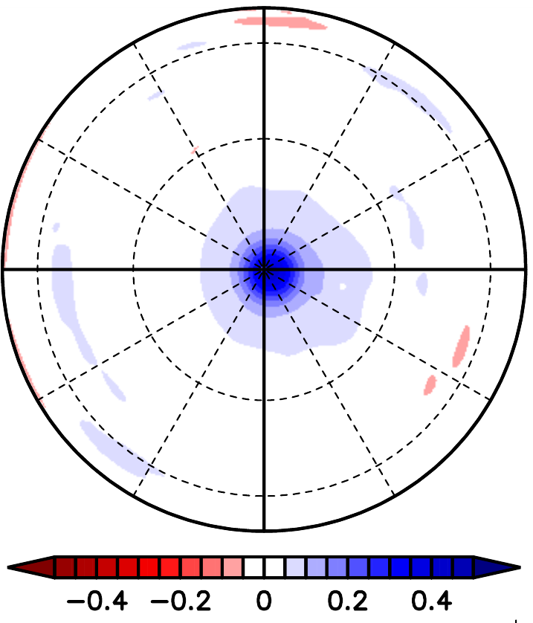
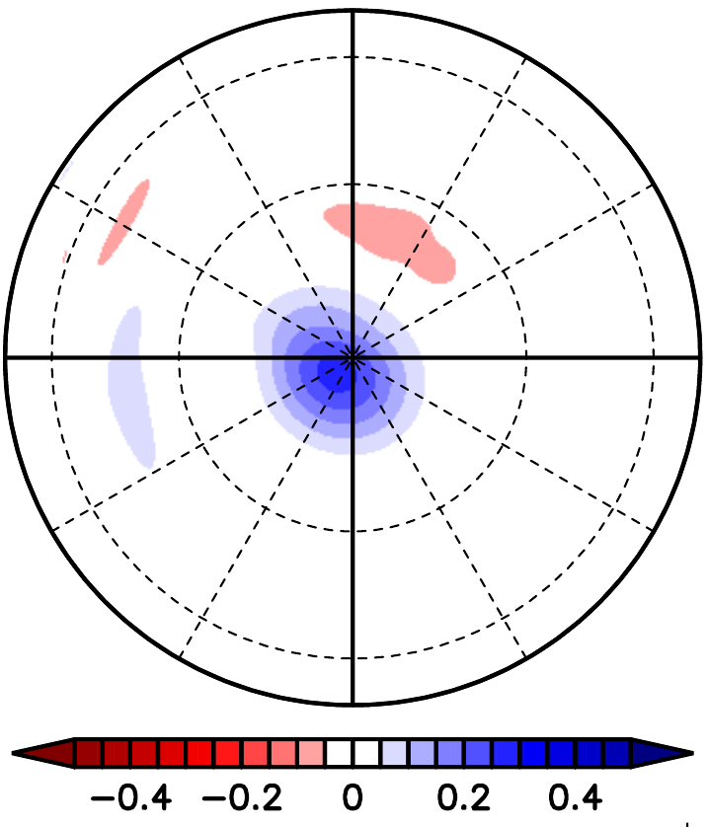
B1
B2
A3
B3
B4
$$Bu=9.72×{10}^{−5}$$
[J]
$$Bu=4.86×{10}^{−4}$$
[T]
$$Bu=1.46×{10}^{−3}$$
[S]
$$Bu=4.44×{10}^{−3}$$
[I]
$$Bu=1.00×{10}^{−2}$$
[I]

Slide 6
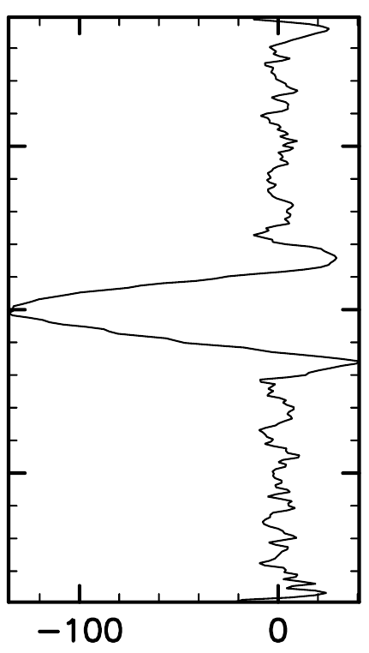
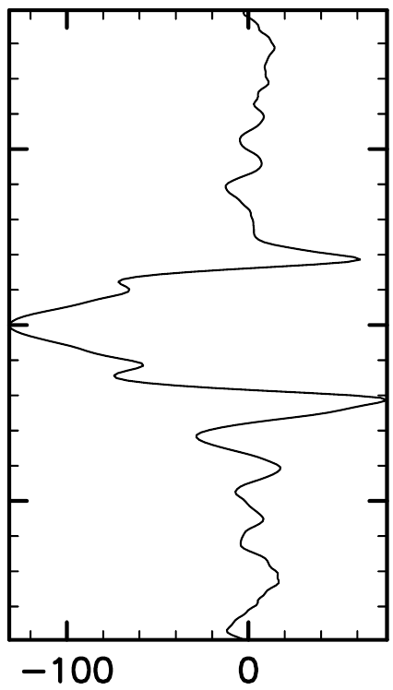
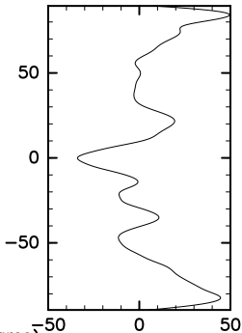
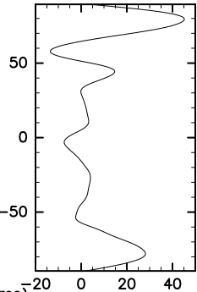
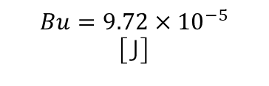
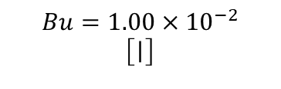
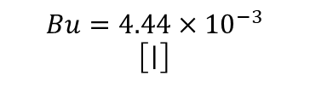
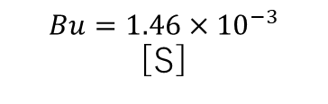
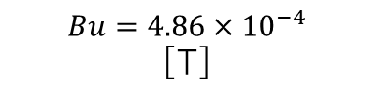
B1
B2
A3
B3
B4
A3
A4
A5
zonal-mean zonal wind [m/sec]
$$Bu=9.72×{10}^{−5}$$
[J]
$$Bu=4.86×{10}^{−4}$$
[T]
$$Bu=1.46×{10}^{−3}$$
[S]
$$Bu=4.44×{10}^{−3}$$
[I]
$$Bu=1.00×{10}^{−2}$$
[I]

Slide 7
comp

Slide 8
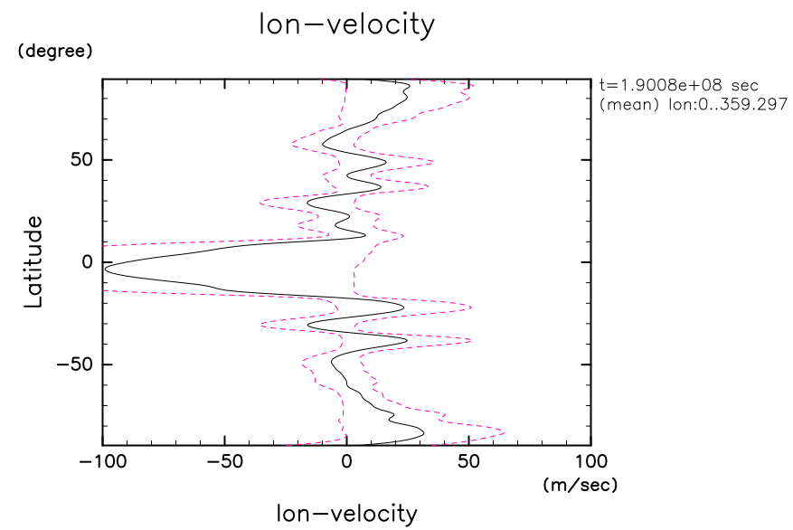
A3

Slide 9
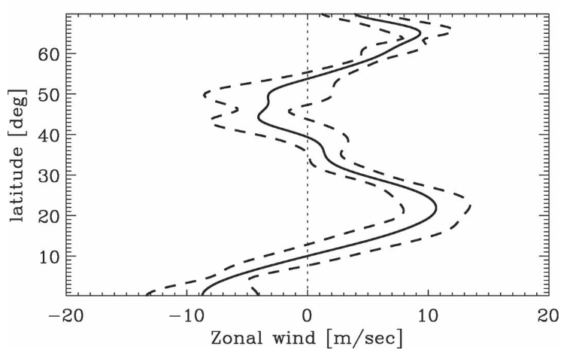
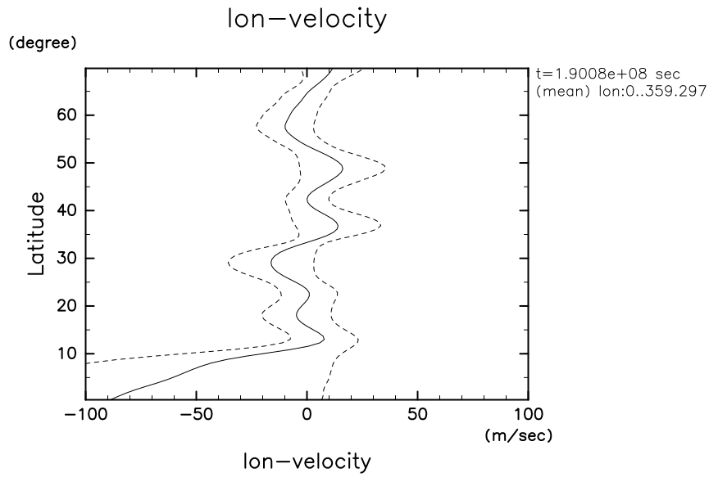
A3
zonal wind [m/sec]

